Slide 1


IZPLAČILA IZ SREDSTEV ZBIRNE VLOGE 2023
NOVINARSKA KONFERENCA 2024
Agencija za kmetijske trge in razvoj podeželja
Marec 2024

Slide 2
IZPLAČILA IZ
IZPLAČILA PO SKUPINAH UKREPOV V L. 2023 (v mio EUR) | SKUPAJ v koledarskem letu 2023
NEPOSREDNA PLAČILA ZA POVRŠINE IN ŽIVALI | 132,0
PLAČILA OBMOČJEM Z NARAVNIMI ALI DRUGIMI POSEBNIMI OMEJITVAMI (OMD) | 16,5
KMETIJSKO-OKOLJSKA-PODNEBNA PLAČILA (KOPOP in DOBROBIT ŽIVALI), EKOLOŠKO KMETOVANJE | 50,5
INVESTICIJSKI UKREPI PROGRAMA RAZVOJA PODEŽELJA (PRP 2007-2013, PRP 2014-2020, vključno z ukrepom zgodnjega upokojevanja in ukrepi tehnične pomoči) | 104,5
UKREPI OPERATIVNEGA PROGRAMA ZA RAZVOJ RIBIŠTVA | 7,6
UKREPI KMETIJSKIH TRGOV (promocija, šolska shema, vinogradništvo, čebelarstvo) | 7,6
NACIONALNI UKREPI (zavarovalne premije, društva, de minimis ukrepi, trad.slov.zajtrk....) | 39,0
NOO_Načrt za okrevanje in odpornost | 3,0
POPLAVE_23 | 3,7
SKUPAJ | 364,4
ZBIRNE VLOGE 2023
Agencija je v koledarskem letu 2023 iz proračuna izplačala skupno 364,4 milijonovevrov, od tega 70 % sredstev, ki jih proračun RS dobi povrnjenih s strani Evropske komisije, 30 % pa sredstev iz proračuna RS.
CLICK HERE

Slide 3
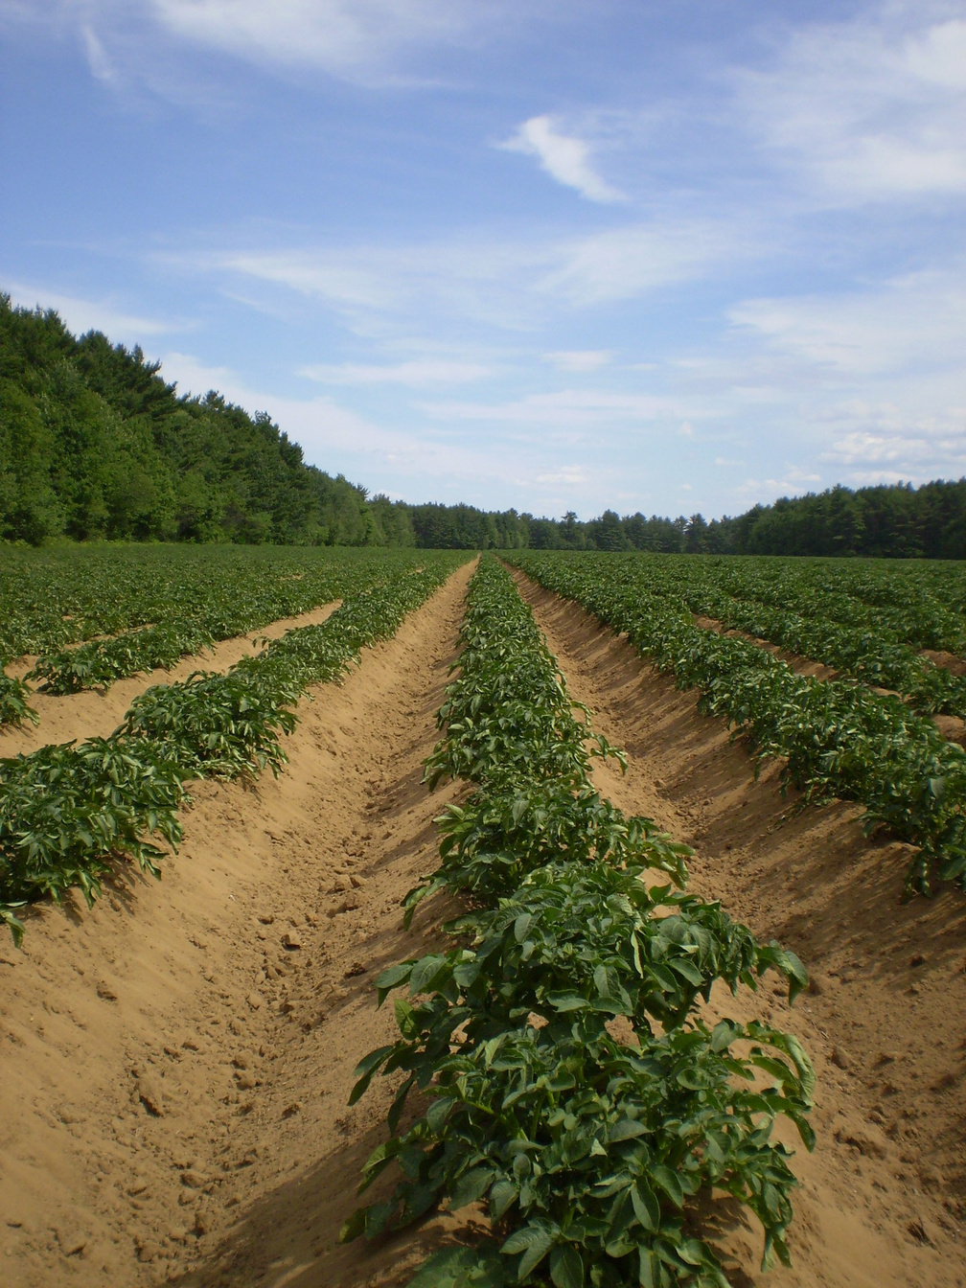


UKREPI RAZVOJA PODEŽELJA IN RIBIŠTVA
TER KMETIJSKIH TRGOV
UKREPI RAZVOJA PODEŽELJA
UKREPI KMETIJSKIH TRGOV
  Odobrenih 1.144 vlog v vrednosti 68,59 milijonov evrov
  Obdelanih 5.779 zahtevkov za izplačilo sredstev
  Izplačana 102,04 milijona evrov
  Finančna pomoč za odpravo posledic škode v kmetijstvu zaradi suše v letu 2022 – izplačanih 24,744 milijona evrov
  M22 Izredna začasna podpora kmetom ter MSP – izplačanih 8,806 milijona evrov
  Izplačanih 57,75 milijonov evrov

Slide 4




ZBIRNA VLOGA 2023
Zbirna vloga 2023 se je oddajala med 31. marcem in 10. julijem 2023 prek elektronskega vnosa
Skupno je bilo oddanih 54.725 zbirnih vlog
Stanje neposrednih plačil - NP (začasne odločbe) na dan 13. marec 2024
Stanje OMD na dan 13. marec 2024
Dopolnitve zbirne vloge 2023 so trajale do 17. novembra 2023
Izplačanih je 96 % vseh zahtevkov, kar pomeni, da bo v mesecu marcu obdelanih še 1600 zahtevkov
Izplačanih je 90 % zahtevkov, kar pomeni, da za obdelavo preostane še 5100 zahtevkov
Končne odločbe NP, KOPOP, DŽ, EK
Izplačila sledijo v maju in juniju 2024

Slide 5

Revizije na Agenciji za kmetijske trge in razvoj podeželja
Evropska in nacionalna revizijska telesa ugotavljajo temeljito, zakonito in točno izplačevanje sredstev iz kmetijskih skladov.
Evropska revizija Umbrella v letu 2022 ni ugotovila nobenih nepravilnosti pri odhodkih EKJS in EKSRP za Program razvoja podeželja 2014-2020.
Revizija Računskega sodišča RS je revidirala zaključni račun proračuna RS za leto 2022, kjer ni ugotovila nobenih nepravilnosti in ni podala nobenih priporočil.
Računsko sodišče ne ugotavlja nepravilnosti v reviziji pravilnosti poslovanja Agencije.

Slide 6

HVALA ZA VAŠO POZORNOST.

